Slide 1
Містобудування
в другій половині ХІХ століття

Slide 2
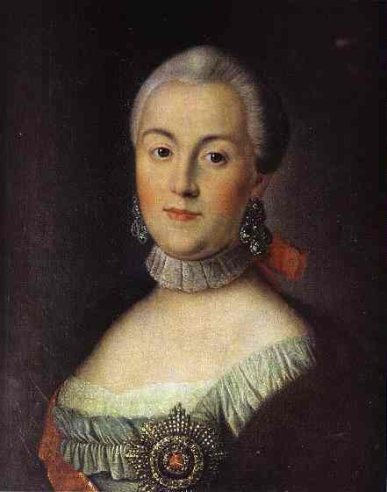
З часів Катерини ІІ держава взяла під контроль розробку та реалізацію проектів забудови міст, починаючи з указу “Про виготовлення всім містам, їх будівництву і вулицям, спеціальних планів для кожної губернії окремо”

Slide 3
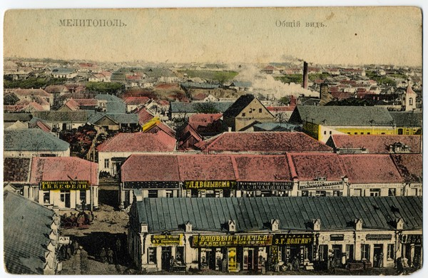
В ІІ половині ХІХ століття
міста стрімко зростають за рахунок приєднання до своїх територій сіл, слобід та хуторів. Нові райони виростають навколо старих центрів нерівномірно та стихійно

Slide 4
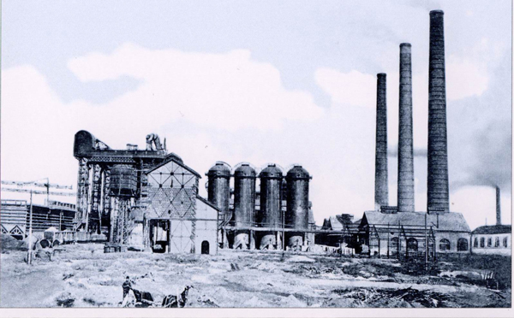
На околицях міст з’являються кільця підприємств, а за промисловою смугою розбудовуються нові житлові райони. Умови проживання в них були несприятливі: транспортний гомін, шум, пил, кіптява супроводжували постійно мешканців промислових районів

Slide 5
В містах знищувалися сади, парки, сквери – створювалися несприятливі екологічні умови для населення. Влада намагається припинити вирубку, розпочинає насадження нових парків, але тільки в центрі або біля нього

Slide 6
Але в стрімкому розвитку міст були і позитивні зрушення: на прилеглих до центру майданах та вулицях будуються групи споріднених закладів. Наприклад, біля вокзалів зводяться готельні комплекси

Slide 7
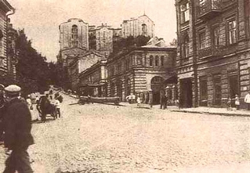
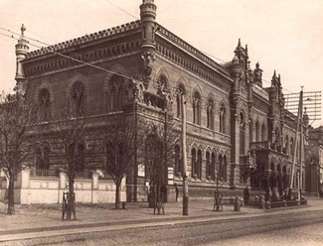
Біржі, банки та кредитні установи утворювали ділові центри

Slide 8
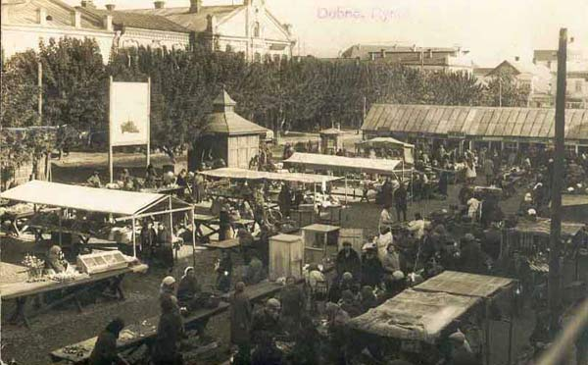
Базарні площі замінюються критими ринками, а магазини та пасажі утворюють торговельні центри

Slide 9
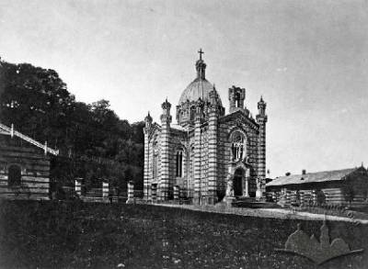
Цінною пам’яткою архітектури ІІ половини ХІХ століття є Дім військових інвалідів у Львові (1855-1863) . Стиль будівлі – історизм (неороманський стиль). Особливо красива - каплиця

Slide 10
Особлива увага приділялась асамблевій завершеності центральних вулиць і зараз ми маємо змогу милуватися їх архітектурою

Slide 11
Роботу підготував учень 9с класу Нагорний Дмитро

